Slide 1

KLASIFIKASI RISIKO GAGAL BAYAR NASABAH
Pendekatan Random Forest dengan Penanganan Imbalanced Data untuk Mendukung Kebijakan Manajemen Risiko Kredit
DANDY PRASETYO NUGROHO
A11.2024.15645

Slide 2

Tiga Tantangan Utama Deteksi Gagal Bayar
Kesalahan Berbiaya Tinggi
Meloloskan nasabah berisiko tinggi bisa berujung kredit macet bagi lembaga keuangan.
Peristiwa yang Jarang Terjadi
Gagal bayar hanya dialami sebagian kecil nasabah, sehingga polanya mudah tenggelam di antara data nasabah yang sehat.
Aturan Manual yang Terbatas
Pendekatan berbasis aturan sulit menangkap interaksi kompleks antar indikator finansial nasabah secara bersamaan.
2
Notes:
2

Slide 3
Rumusan Masalah dan Tujuan Bisnis
Rumusan Masalah
Tujuan Bisnis
Recall setinggi mungkin pada kelas default, tanpa mengorbankan precision berlebihan
Model layak dipakai sebagai alat bantu keputusan kredit (early warning), bukan pengganti analis
Wawasan fitur risiko untuk kebijakan manajemen risiko kredit
Seberapa besar dampak ketimpangan kelas terhadap performa model klasifikasi?
Strategi penanganan imbalance mana yang paling efektif: class-weight, SMOTE, atau kombinasi?
Fitur finansial apa yang paling berkontribusi terhadap risiko gagal bayar?

Slide 4
Dataset: Loan Default Prediction (Kaggle)
10.000
3
29 : 1
0
Baris nasabah
Fitur input
Rasio ketimpangan kelas
Missing value & duplikat
Sumber Dataset
kaggle.com/datasets/kmldas/loan-default-prediction — dideskripsikan sebagai beginner dataset untuk financial analytics (topik: business, tabular, finance, banking).
Kolom
Kolom | Tipe | Keterangan
Employed | int64 (biner) | 1 = bekerja, 0 = tidak bekerja
Bank Balance | float64 | Saldo bank nasabah
Annual Salary | float64 | Gaji tahunan nasabah
Defaulted? | int64 (biner, target) | 1 = default, 0 = tidak default
Notes:
4

Slide 5
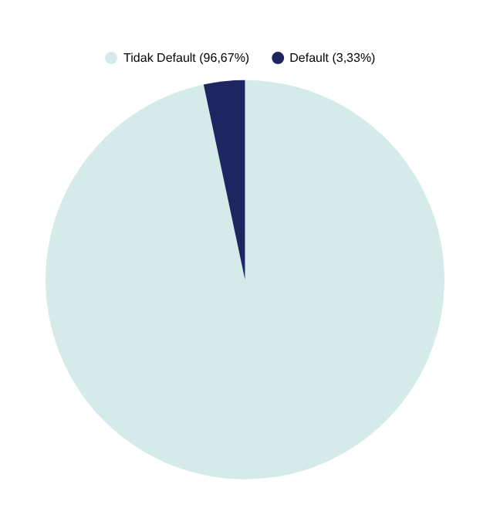
Ketimpangan Kelas: Tantangan Utama
5 Insight Utama EDA
Ketimpangan kelas sangat ekstrem (29:1), sehingga accuracy tidak layak jadi metrik evaluasi utama.
Bank Balance adalah fitur individual dengan korelasi tertinggi terhadap default (0,350).
Nasabah default justru punya Bank Balance nominal lebih tinggi, sehingga rasio saldo terhadap gaji lebih informatif dibanding nilai mentahnya.
Employed dan Annual Salary saling berkorelasi tinggi (0,754), namun keduanya lemah dalam membedakan default.
Tidak ditemukan missing value maupun duplikat, sehingga fokus preprocessing diarahkan sepenuhnya ke imbalance handling.

Slide 6
Feature Engineering dan Strategi Split
1
2
3
4
Split 70:15:15
Feature Engineering
StandardScaler
SMOTE
Stratified train:validation:test, dilakukan sebelum feature engineering untuk mencegah data leakage.
Balance_to_Salary_Ratio dan Balance_per_Employment ditambahkan untuk menangkap sinyal risiko relatif.
Di-fit hanya pada training set, lalu diterapkan ke validation dan test set.
Oversampling kelas minoritas, diterapkan hanya pada training set.
Notes:
6

Slide 7
Perbandingan Tiga Algoritma Klasifikasi
Random Forest
Logistic Regression
XGBoost
Model utama — ensemble tree, tahan noise, menyediakan feature importance
Baseline linear untuk pembanding interpretabilitas
Gradient boosting sebagai pembanding ensemble ketiga
Strategi Tuning: GridSearchCV
Random Forest n_estimators [200, 400], max_depth [None, 8, 12], min_samples_leaf [1, 3, 5]Scoring memakai average precision atau PR-AUC, karena metrik ini lebih representatif untuk data yang sangat imbalanced dibanding accuracy.
Notes:
7

Slide 8
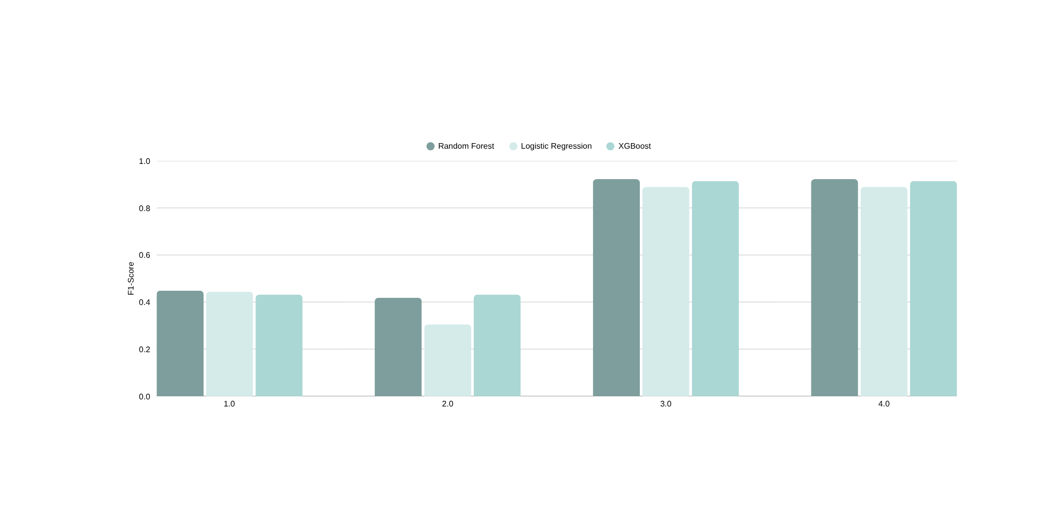
Perbandingan Skenario Penanganan Imbalance (CV)
Notes:
8

Slide 9
Evaluasi Final pada Test Set: 3 Model Dibandingkan
Model | Accuracy | Precision | Recall | F1-Score | ROC-AUC | PR-AUC
Random Forest (SMOTE + tuning) | 0,8960 | 0,2056 | 0,7400 | 0,3217 | 0,9315 | 0,3517
Logistic Regression (SMOTE) | 0,8740 | 0,1991 | 0,9200 | 0,3274 | 0,9586 | 0,4830
XGBoost (SMOTE + tuning) | 0,8953 | 0,2077 | 0,7600 | 0,3262 | 0,9311 | 0,3827
Interpretasi Trade-off
Ketiga model menghadapi trade-off yang sama antara Recall tinggi dan Precision rendah, konsekuensi logis dari rasio ketimpangan 29:1. Random Forest (Recall 0,74) dipilih sebagai model utama, XGBoost (Recall 0,76) tampil kompetitif sebagai pembanding kedua, sementara Logistic Regression unggul di PR-AUC dan ROC-AUC karena mengejar Recall hingga 0,92 dengan konsekuensi Precision yang lebih rendah.
Validation set (1.500 baris, Random Forest) menunjukkan hasil yang konsisten, precision 0,2264, recall 0,72, ROC-AUC 0,916, memperkuat bahwa performa model ini stabil dan tidak dipengaruhi kebetulan dari satu kali pembagian data.
Notes:
9

Slide 10
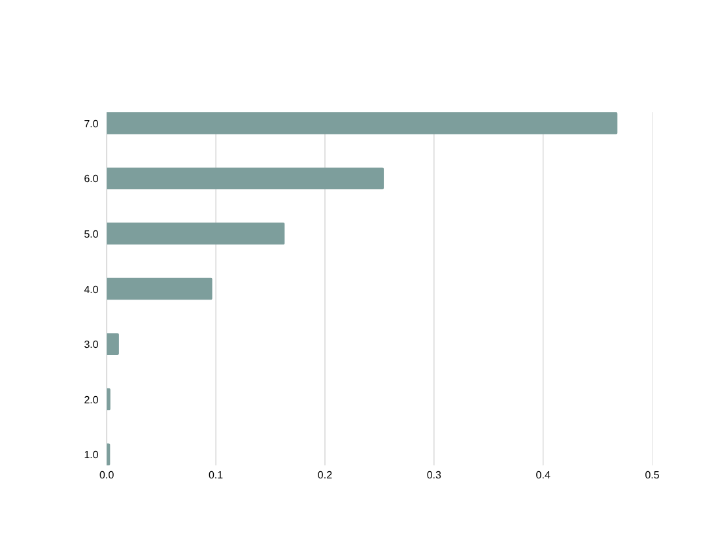
Feature Importance & SHAP
Temuan SHAP (TreeExplainer)
SHAP bar plot mengonfirmasi urutan kepentingan fitur yang sama dengan feature importance bawaan.
SHAP summary plot menambahkan informasi arah pengaruh, nilai Bank Balance dan rasio saldo-gaji yang tinggi mendorong prediksi ke arah risiko default.
Temuan ini sejalan dengan hasil EDA, nasabah default punya saldo nominal tinggi namun rasio terhadap gajinya cenderung tidak sehat.
Notes:
10

Slide 11
Overfitting & Pemilihan Model Terbaik
Kesenjangan Train vs Test
Model Terpilih: Random Forest (SMOTE)
Metrik | Train | Test | Selisih
F1-Score | 0,9646 | 0,3217 | 0,6429
Recall | 0,9746 | 0,7400 | 0,2346
Keseimbangan precision-recall yang lebih praktis untuk analis kredit dibanding Logistic Regression yang mengejar Recall 0,92
Hasil validation dan test set konsisten satu sama lain
Kompatibel dengan SHAP TreeExplainer untuk interpretasi yang lebih kaya dan cepat dihitung
Logistic Regression (PR-AUC 0,4830) tetap relevan jika bisnis memprioritaskan recall maksimal, XGBoost (PR-AUC 0,3827) juga kompetitif sebagai pembanding kedua
Selisih ini jauh di atas ambang 0,15 karena SMOTE diterapkan sebelum fold cross-validation dibagi (Santos dkk., 2018), sehingga skor CV menjadi optimis. Meski begitu, validasi dan test set tetap konsisten satu sama lain.
Notes:
11

Slide 12
Arsitektur Aplikasi Streamlit
→
→
→
Streamlit UI
FastAPI/Backend
Random Forest
Output
Form input data nasabah
Preprocessing & inference
predict_proba(X)
Label risiko + kontribusi fitur
Lima Halaman Wajib Aplikasi
Dashboard EDA
Model Demo
Evaluasi Model
Interpretasi Hasil
Dokumentasi
Dibangun dengan Streamlit, di-deploy ke Streamlit Community Cloud, kode lengkap (app.py, model pickle, requirements.txt) tersedia di repository GitHub publik.
Notes:
12

Slide 13
Ringkasan Temuan Penelitian
Penanganan Imbalance Krusial
1
Tanpa SMOTE, recall kelas default hanya 0,33 — model nyaris tidak berguna untuk mendeteksi nasabah berisiko.
Waspadai Bias Evaluasi CV
2
SMOTE sebelum split fold CV membuat skor cross-validation optimis — evaluasi harus mengacu ke test set independen.
Saldo & Rasio Saldo-Gaji Dominan
3
Bank Balance dan Balance_to_Salary_Ratio adalah dua fitur paling berpengaruh terhadap risiko gagal bayar nasabah.

Slide 14
Pengembangan Lebih Lanjut
1 | Terapkan SMOTE di dalam pipeline cross-validation (imblearn.Pipeline) untuk estimasi performa yang lebih valid.
2 | Eksplorasi threshold tuning untuk menyeimbangkan precision dan recall sesuai kebutuhan bisnis kredit.
3 | Uji model pada dataset dengan fitur lebih kaya (riwayat kredit, jumlah tanggungan) untuk validasi pola feature importance.
4 | Posisikan model sebagai alat bantu early-warning bagi analis kredit, bukan pengganti keputusan akhir manusia.
Notes:
14

Slide 15
Thank you very much!
PRESENTED BY
DANDY PRASETYO NUGROHO

